Slide 1
艾莱依（六安）科技实验室
资料编辑：孙玉国

Slide 2
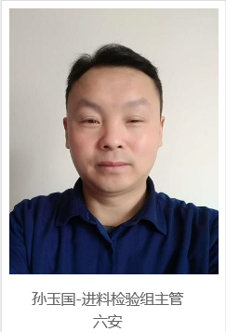
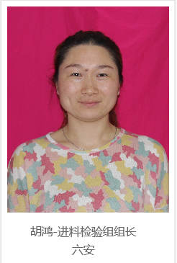
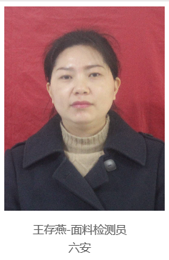
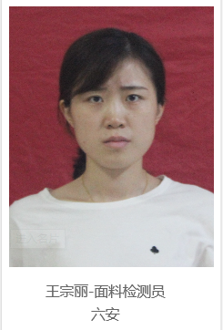
艾莱依（六安）科技实验室人员名单

Slide 3
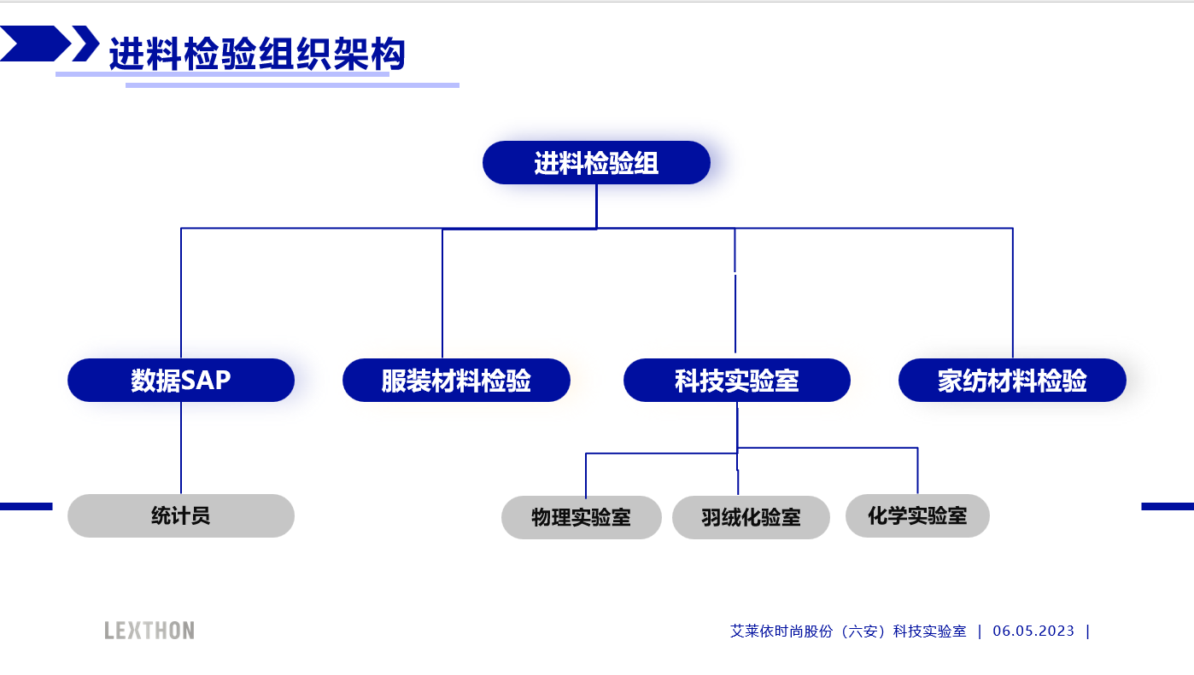
艾莱依（六安）科技实验室架构图

Slide 4
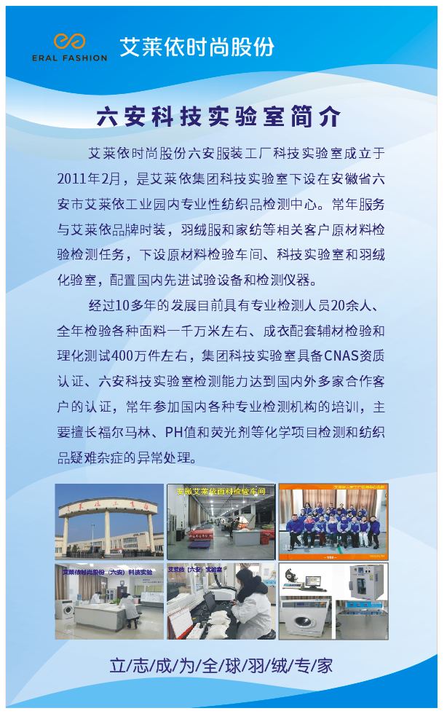
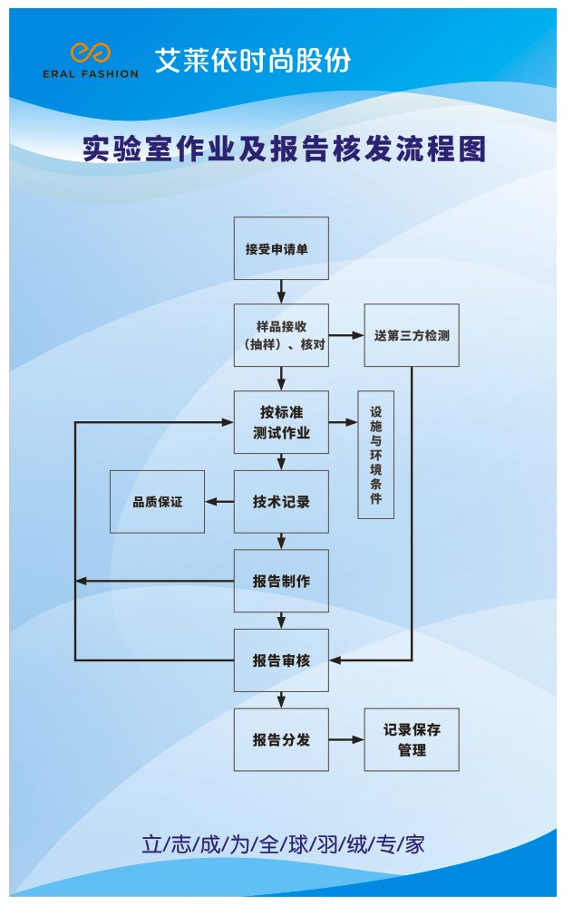
艾莱依（六安）科技实验室简介

Slide 5
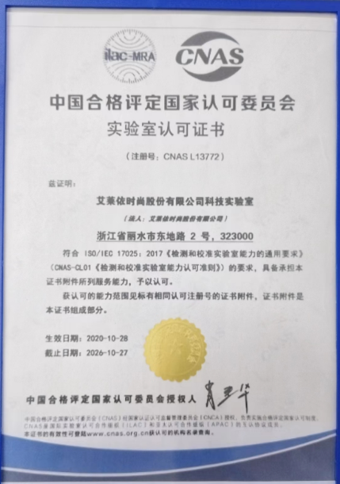
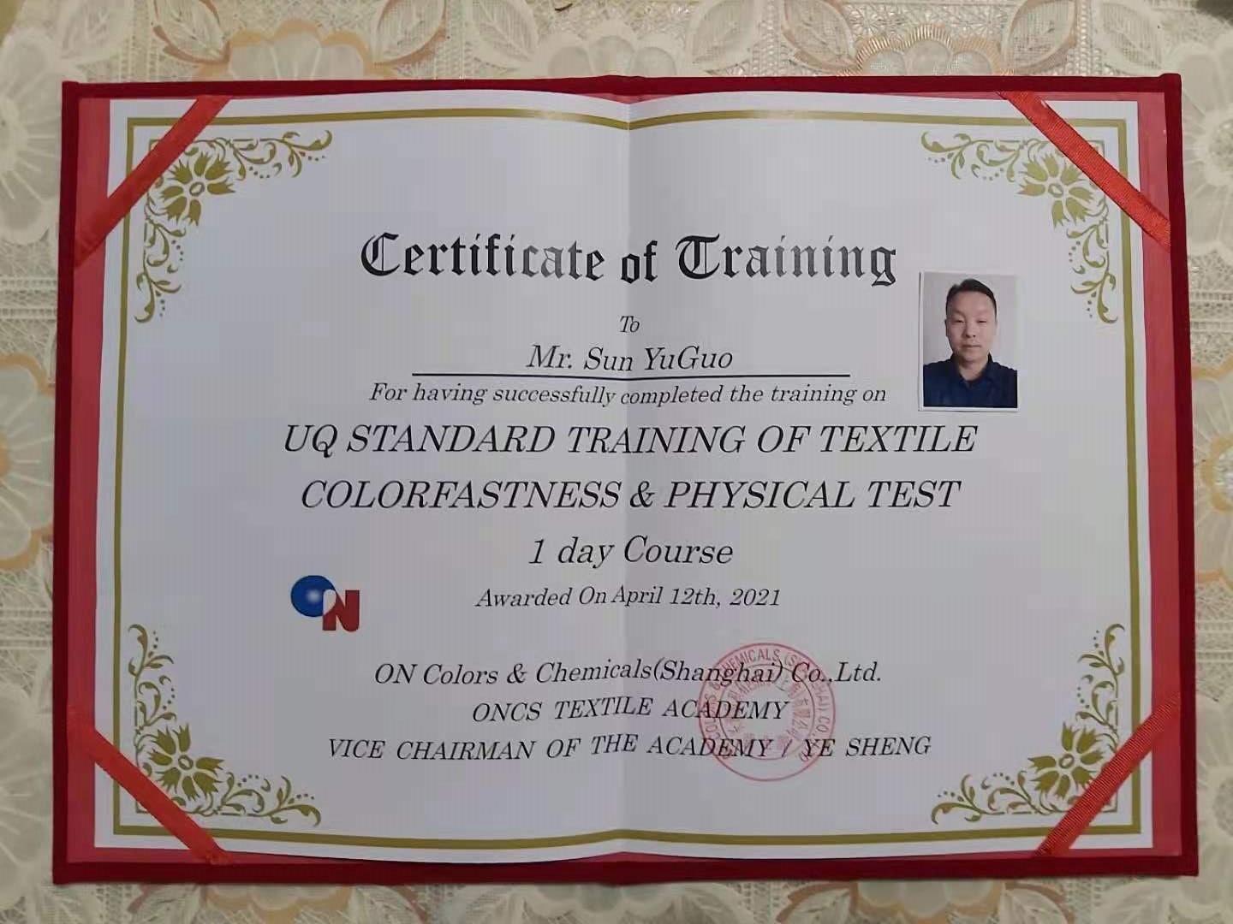
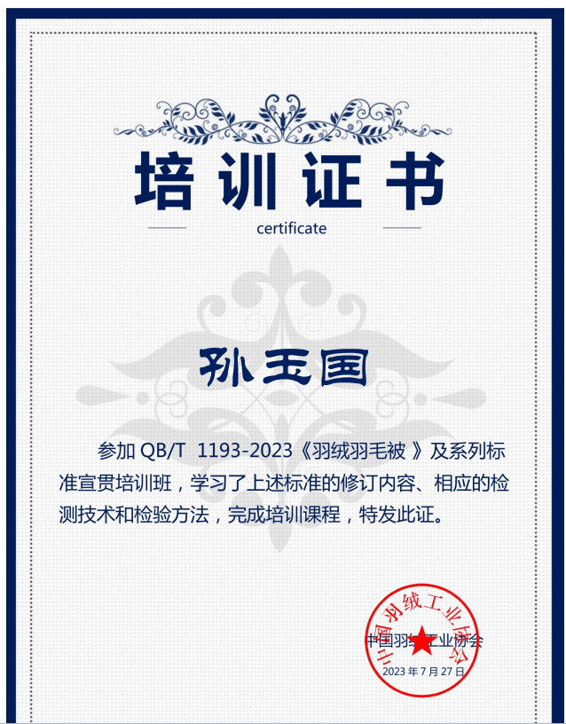
艾莱依（六安）科技实验室证书

Slide 6
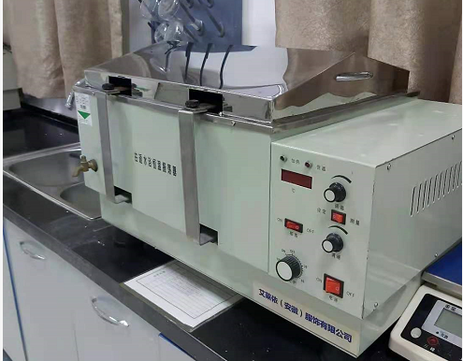
1、恒温振荡器
适用范围：
PH值萃取溶液
甲醛测试萃取溶液
羽绒清洁度测试萃取溶液

Slide 7
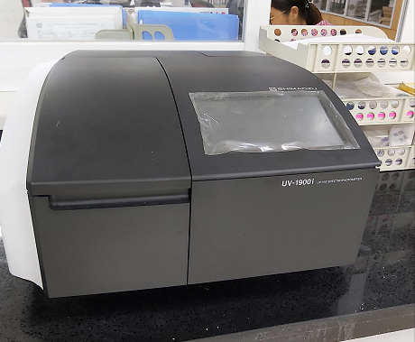
3、光度测定仪
适用范围：
福尔马林吸光度测试
甲醛含量测试
其它相关用途

Slide 8
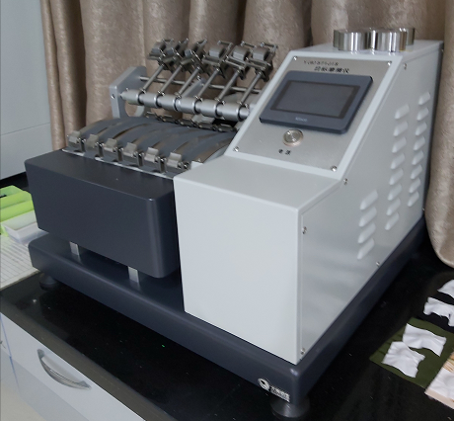
4、日标耐摩擦仪
适用范围：
JIS标准纺织品耐摩擦测试
适合干燥和湿润棉布测试布
JIS日标灰色卡评定色牢度等级

Slide 9
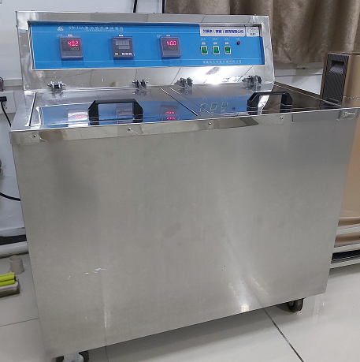
5、耐水洗色牢度仪
适用范围：
纺织品皂洗色牢度测试
纺织品互染色牢度测试
织物耐洗，耐缩色牢度

Slide 10
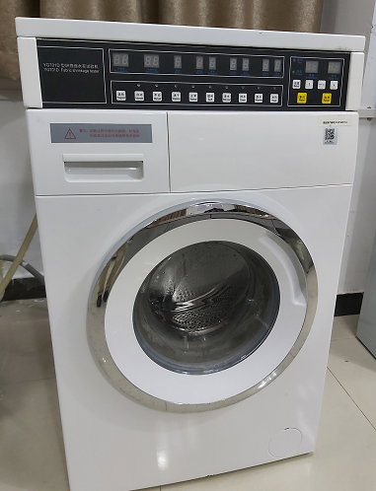
6、缩水寸法实验机
适用范围：
GB纺织品尺寸变化测试
JIS纺织品寸法变化测试
成衣水洗后尺寸变化测试

Slide 11
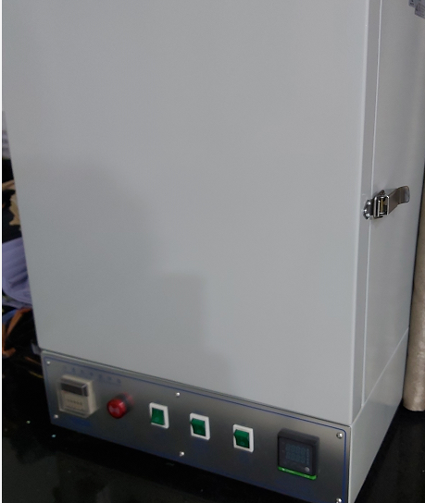
7、汗渍色牢度测试仪
适用范围：
织物耐汗渍色牢度测试仪
织物耐水色牢度测试仪
织物印花升华色牢度测试

Slide 12
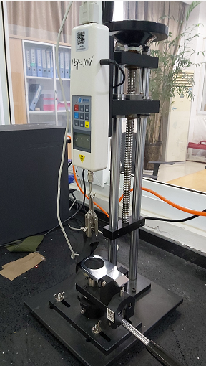
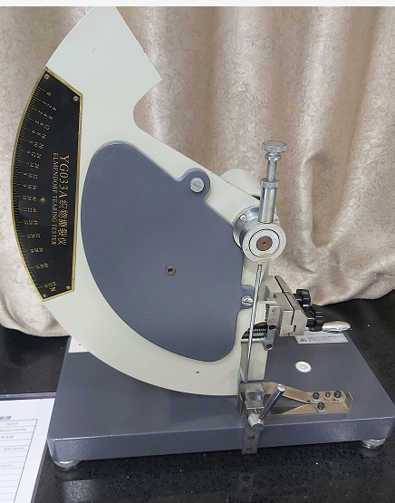
8、物理拉力测试仪
适用范围：
织物撕裂拉伸牢度测试
织物断裂顶破强度测试
缝线滑移剥离等力学测试

Slide 13
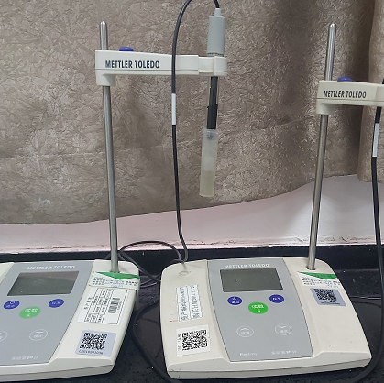
9、PH值测定仪
适用范围：
多种织物PH值测试
水洗加工商品PH值测定
家纺面料防绒性能测试

Slide 14
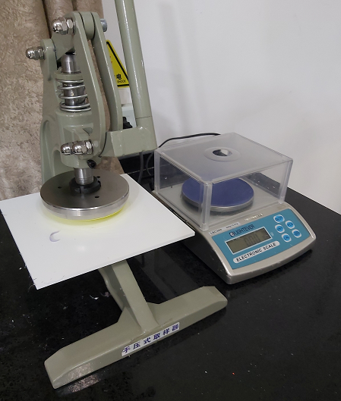
10、圆盘克重测试仪
适用范围：
配套耐磨起毛起球性能测试
织物厚度克重精确度测试
各类棉类厚薄和克重测量

Slide 15
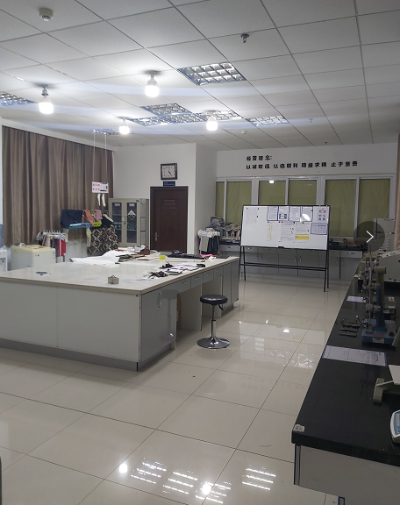
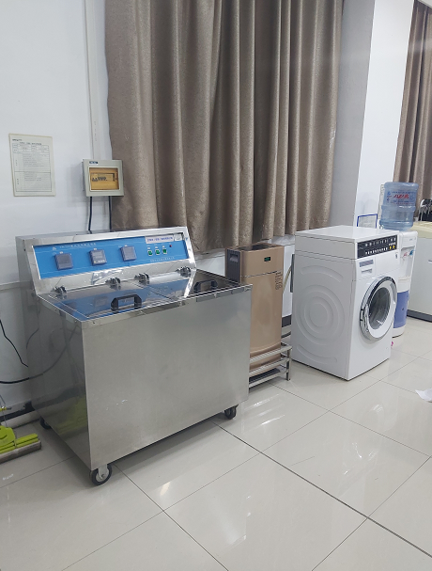
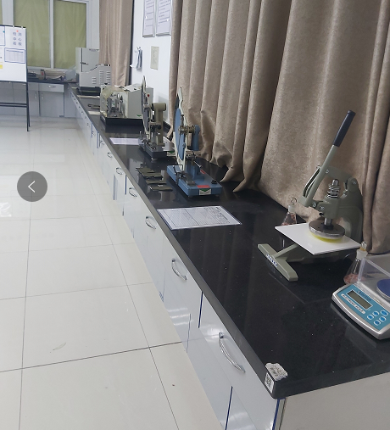
11、实验室环境

Slide 16
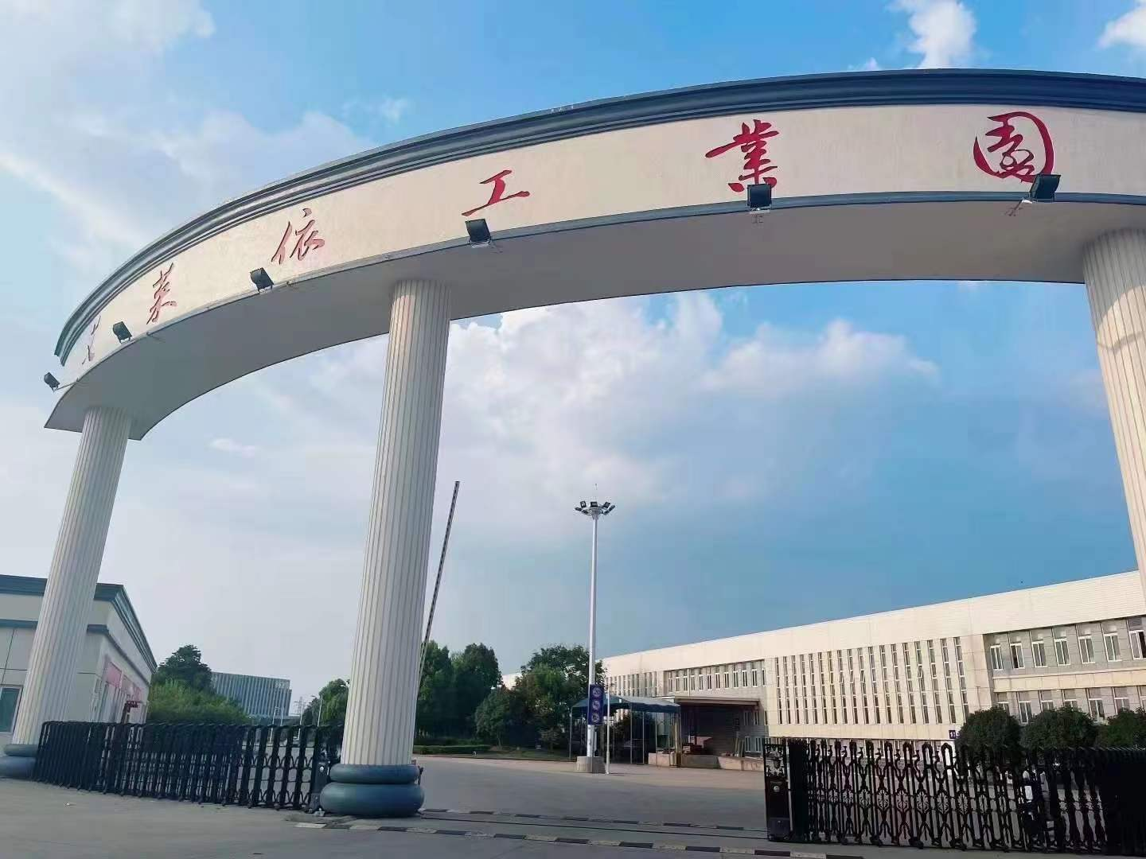
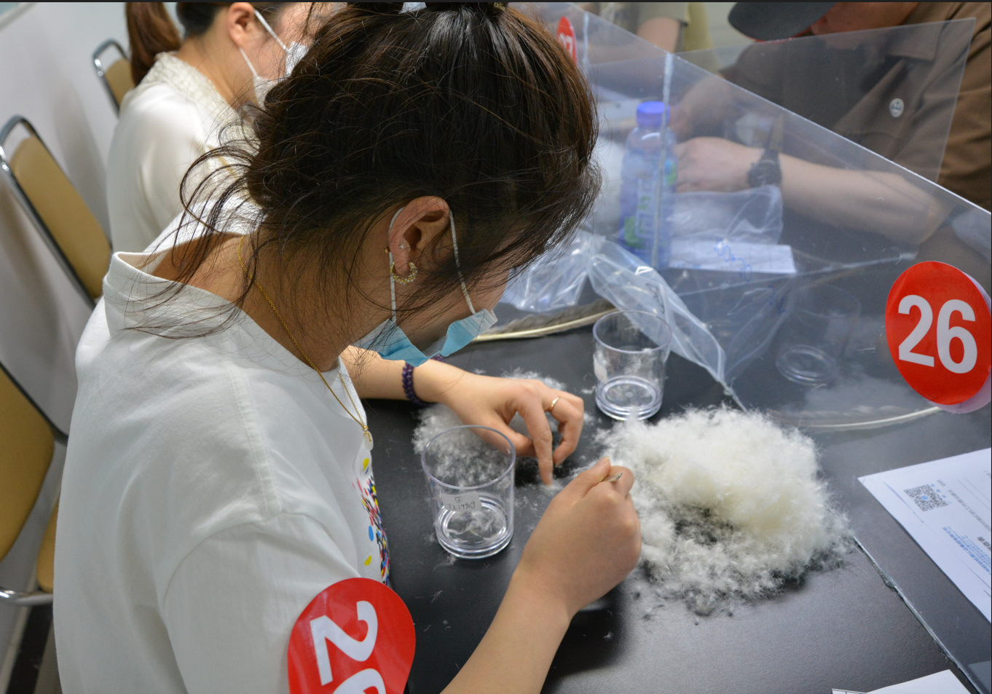
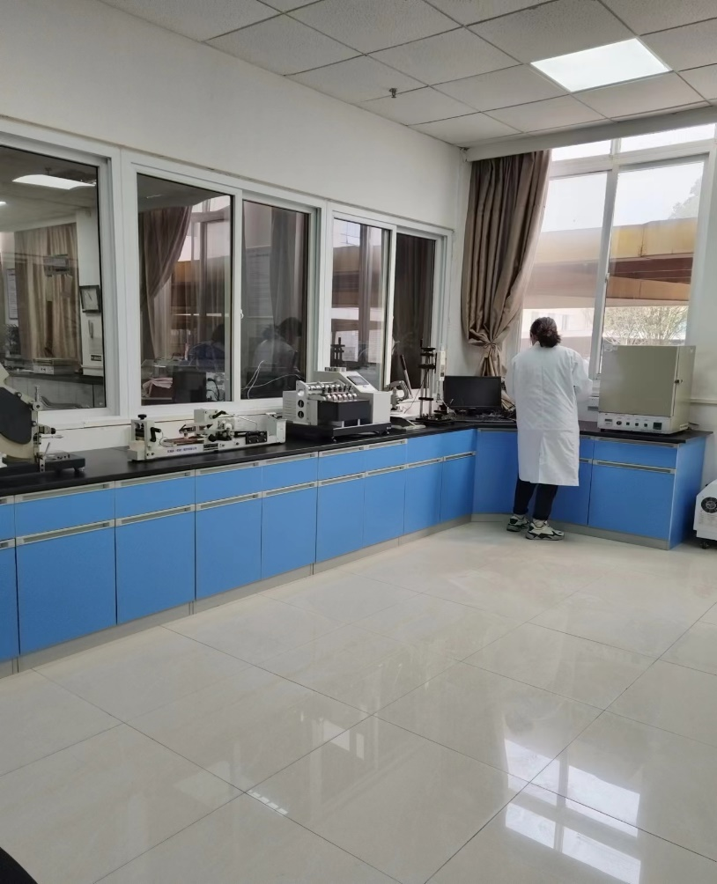
12、羽绒检测中心

Slide 17
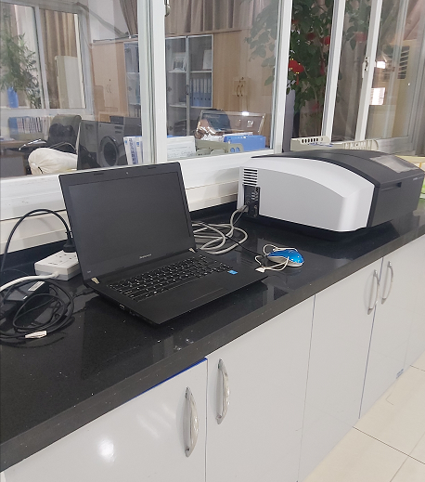
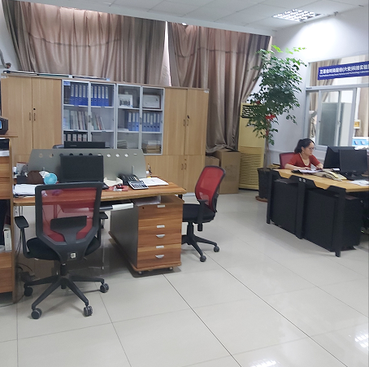
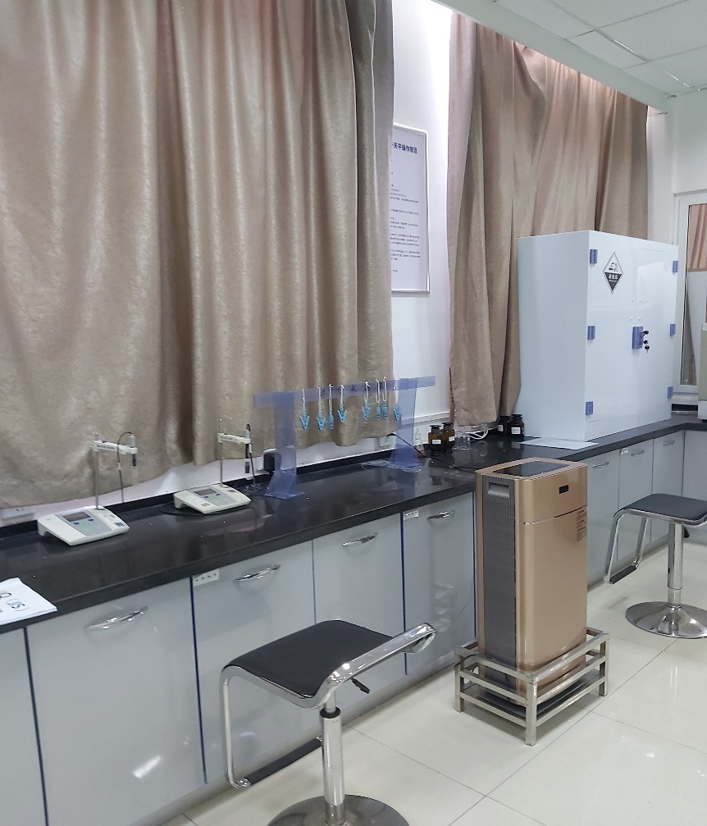
13、检测办公环境

Slide 18
感谢您的观看！ 2023-11-12

